Slide 1

Знаменитые
дизайнеры одежды
Предмет: технология
Класс: 5-8 (ФГОС)
Ларькова Галина Владимировна
учитель технологии
МБОУ «Лицей № 48» г. Калуги

Slide 2





Диза́йнер одежды (моделье́р) — специалист по изготовлению моделей реальной одежды, создатель экспериментальных образцов, определяющий образ и стиль, общее конструктивное решение, изобретающий новые технологические решения и разрабатывающий декор, выбирающий цвет и материалы, продумывающий аксессуары и дополнения.
Знаете ли вы модельеров, известных во всём мире? Постарайтесь по фотографиям определить имена знаменитых дизайнеров одежды.
Воспользуйтесь подсказкой, щелкнув по кнопке
Проверьте свои знания, щёлкнув по кнопке
Для перехода на следующий слайд нажмите кнопку
Для завершения презентации служит кнопка

Slide 3

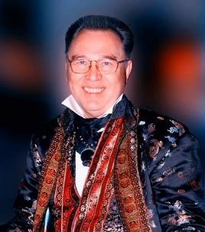
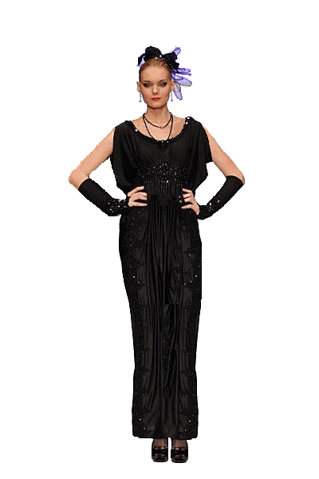
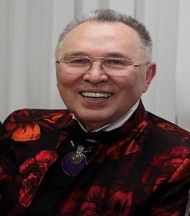
Российский дизайнер
Кутюрье, художник, поэт. Человек года в мире моды.
На фестивале «Лучшие пять модельеров мира» в Японии его коллекция признана лучшей
Вячеслав
Зайцев

Slide 4

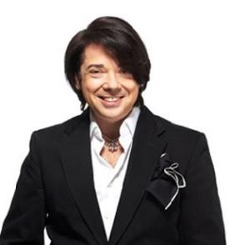

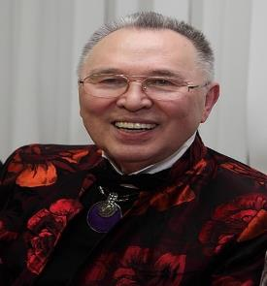
Российский дизайнер
Кутюрье, народный художник России.
Основатель Дома моды в Москве. Отдельные образцы высокой моды находятся в известных музеях костюма
Валентин
Юдашкин

Slide 5
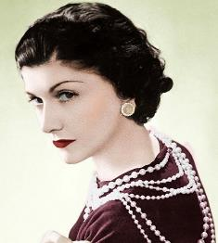
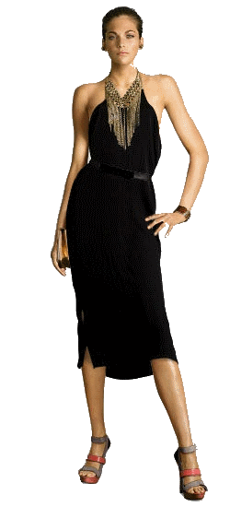
Французский дизайнер
Самая известная женщина-модельер.
Её знаменитые изобретения в мире моды – маленькое чёрное платье и парфюм «Шанель № 5»
Это моя работа! Л.Г.В.
Коко Шанель

Slide 6
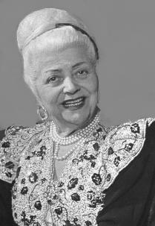
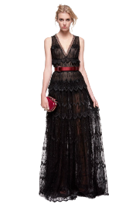

Французский дизайнер
Французский модельер итальянского происхождения, модели одежды которой славились романтичностью и женственностью
Нина Риччи

Slide 7
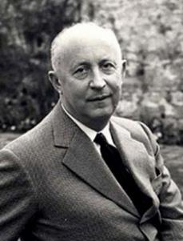
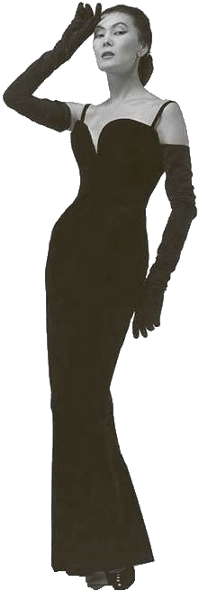

Французский дизайнер
Модельер, возродивший женственность послевоенной Европы.
Основатель модного дома своего имени
Кристиан Диор

Slide 8
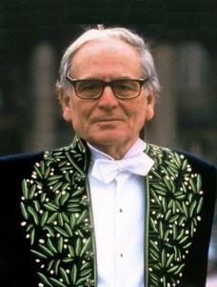
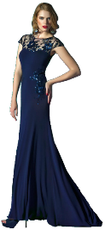
Французский дизайнер
Модельер итальянского происхождения, одной из «муз» которого была балерина Майя Плисецкая. Для неё он создавал театральные костюмы
Пьер Карден

Slide 9
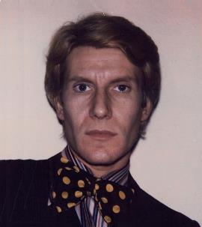


Французский дизайнер
Обладатель престижной премии «Оскар»
в мире высокой моды. Создатель модного дома своего имени. Сделал трендовым мужской пошив для женщин
Ив
Сен-Лоран

Slide 10
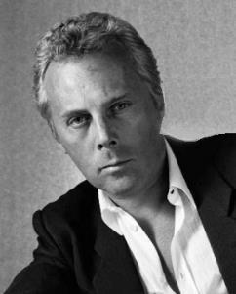


Итальянский дизайнер
Стиль этого кутюрье обожают политики, бизнесмены и звёзды Голливуда (Том Круз, Леонардо ди Каприо, Роберт Де Ниро и Джулия Робертс)
Джорджио Армани

Slide 11
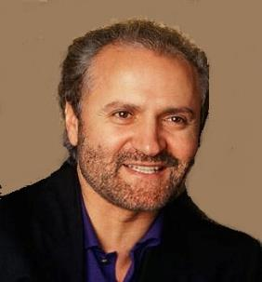
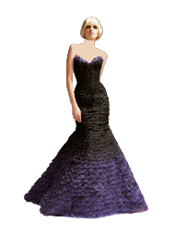

Итальянский дизайнер
Для своего Дома моды фирменным знаком, определённым символом, кутюрье избирает голову Медузы
Джанни Версаче

Slide 12
Информационные источники
Титульный слайд: фон, модель
Фотографии дизайнеров: Вячеслав Зайцев, Валентин Юдашкин, Коко Шанель, Нина Риччи, Кристиан Диор, Пьер Карден, Ив Сен-Лоран, Джорджио Армани, Джанни Версаче
Модели 1, 2, 3, 4, 5, 6, 7, 8, 9
Кнопки
Автор приема «Мультимедиапроектор» Жакулина И.В.
Авторский дизайн оформления слайдов, обработка картинок и создание луча прожектора

